Slide 1


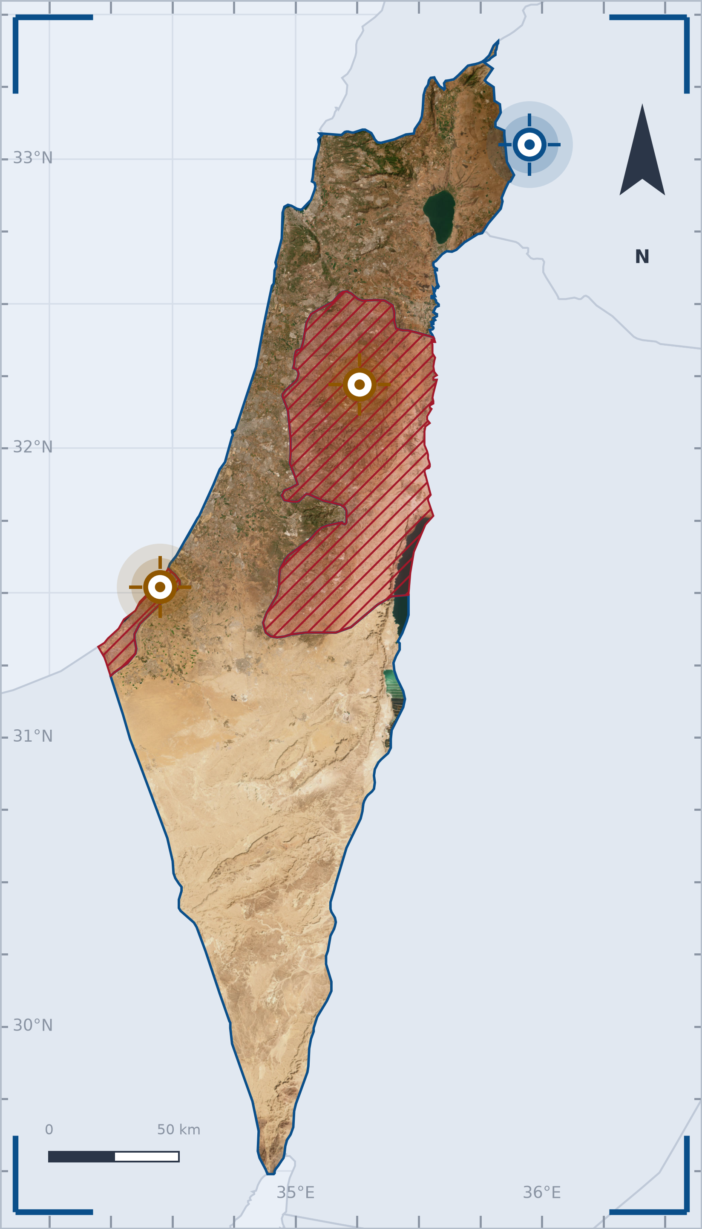








22 באוקטובר 2026 | 19:49
תמונת מצב מבצעית
סוכן אוסינט · ענף מבצעים חמ״ץ
DTG 221949OCT26 · WGS84 / GEOGRAPHIC
מתפתח
G A Z A S T R I P
חם
I R A N · I R A Q · Y E M E N
זירת דרום
זירת איראן
פיקוד דרום
פיקוד העורף
חמאס מאיים במתקפה נוספת; הצבא ממשיך לתקוף
■ רצועת עזה
בכירי חמאס העבירו לישראל מסר: ערוכים למתקפה נוספת כמו 7 באוקטובר
הצבא תקף רכב בעיר עזה ומבנה בנוציראת אחרי הודעת פינוי; 4 נהרגו
הצבא תקף יעד טרור בצפון רצועת עזה
היערכות לחידוש תקיפות באיראן; מתיחות בהורמוז
■ איראן
ארצות הברית וישראל הכינו תוכניות לחידוש התקיפות באיראן בנובמבר
מעקב
L E B A N O N · S Y R I A
זירת צפון
פיקוד צפון
חיזבאללה מתארגן לפיגועים; ישראל פוגעת במימונו
■ לבנון
חיזבאללה מגייס עבריינים מאמריקה הלטינית לפיגועים נגד יעדים ישראליים
מתפתח
I N T E R N A T I O N A L
זירה בינלאומית
איומים ותקיפות נגד יהודים בחוץ לארץ
אישה דקרה יהודי חסידי ברובע היהלומים במנהטן; נבדק מניע אנטישמי
באלבניה פורסמו במהלך מהומות קריאות לתקוף את בית הכנסת היחיד במדינה
מתפתח
J U D E A & S A M A R I A
זירת מרכז
פיקוד מרכז
אלימות מתנחלים נמשכת; המשטרה פועלת במעצרים
■ יהודה ושומרון
המשטרה עצרה 10 חשודים בתקיפות מתנחלים על פלסטינים ודיפלומטים אירופים
מתנחלים ממשיכים לתקוף חקלאים פלסטינים במסיק הזיתים וגונבים יבול
SECTORS 03 · SHEET 1/1 · SCALE BAR 50 KM
Notes:
נבנה אוטומטית בענן (model)

